Slide 1
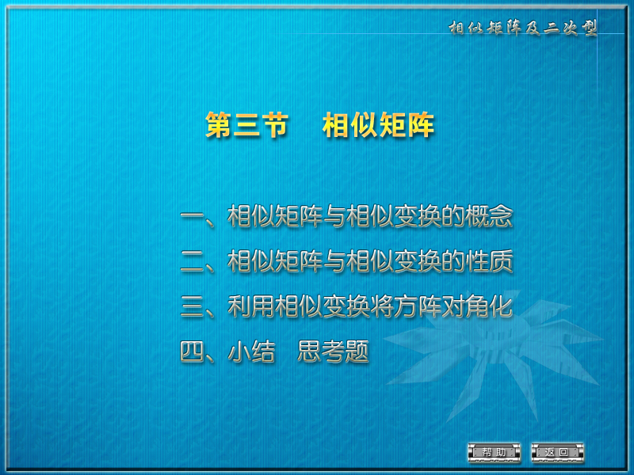

Slide 2

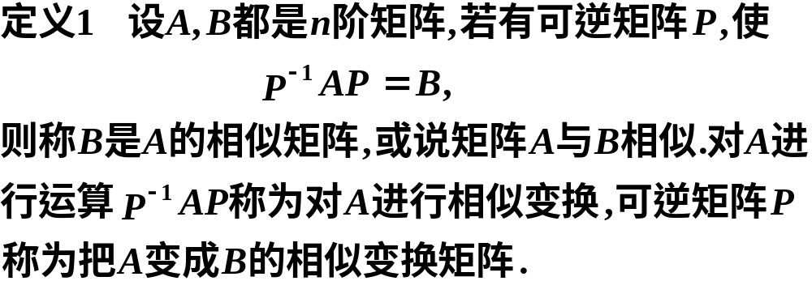
一、相似矩阵与相似变换的概念

Slide 3








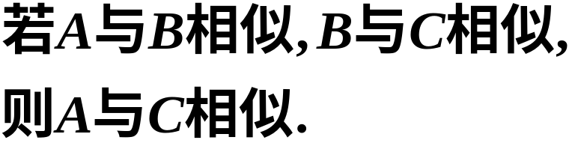
二、相似矩阵与相似变换的性质
1. 等价关系

Slide 4

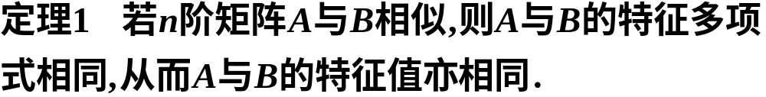


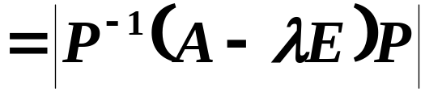
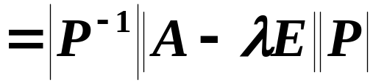

证明

Slide 5

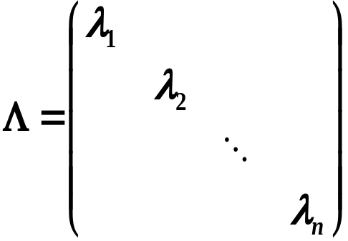
推论 若 阶方阵A与对角阵

Slide 6






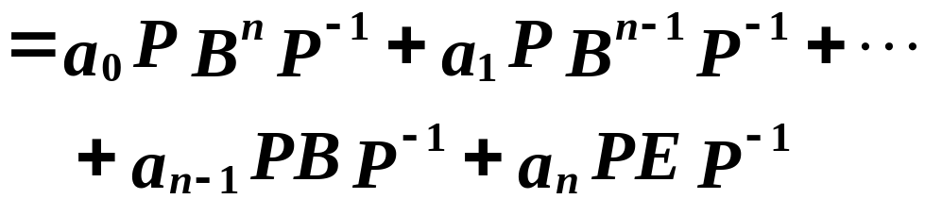

利用对角矩阵计算矩阵多项式
k个

Slide 7



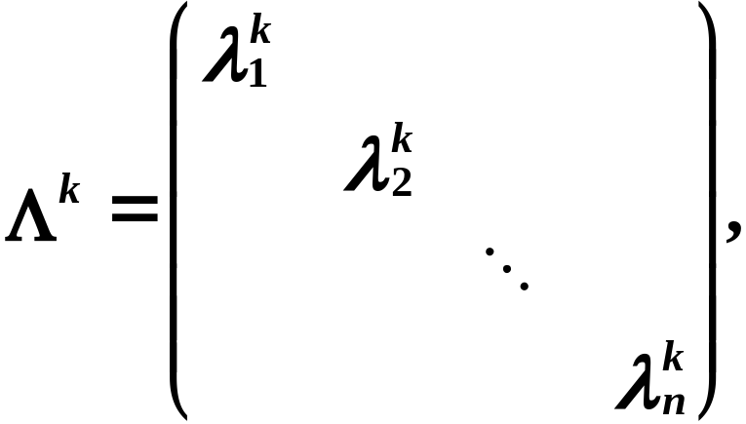
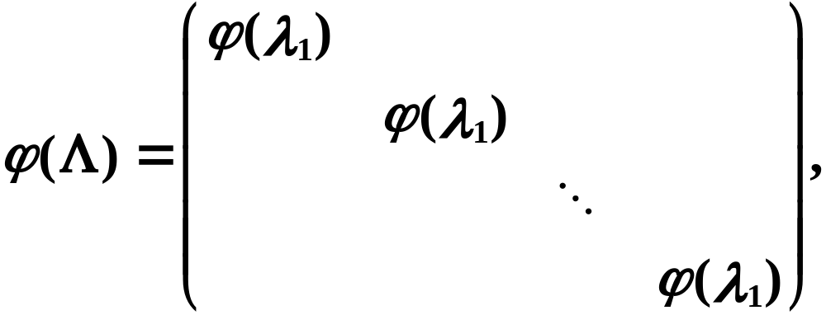

利用上
述结论可以
很方便地计
算矩阵A 的
多项式 .

Slide 8


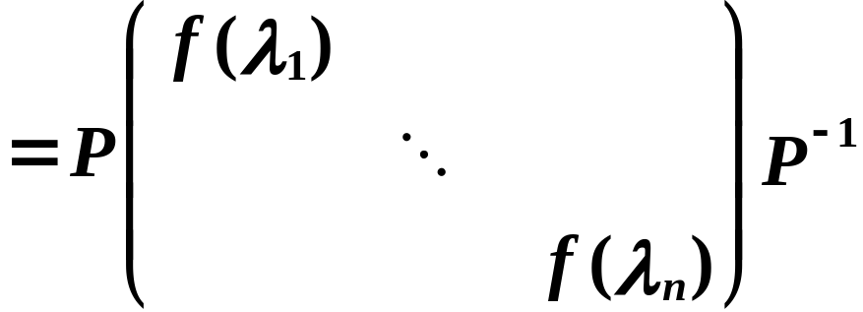



定理
证明

Slide 9
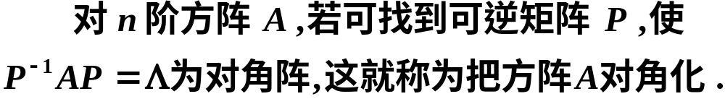
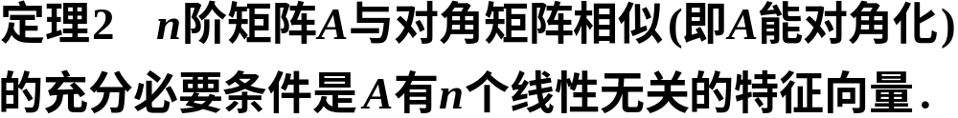
三、利用相似变换将方阵对角化
证明

Slide 10

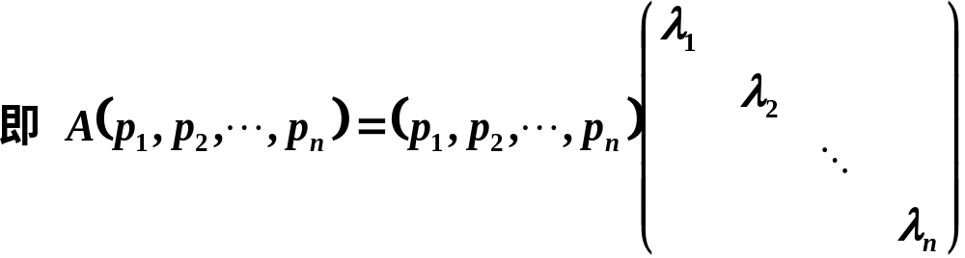

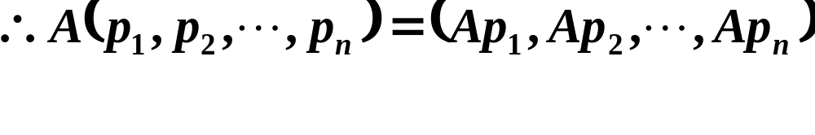


Slide 11
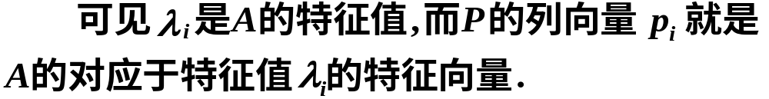
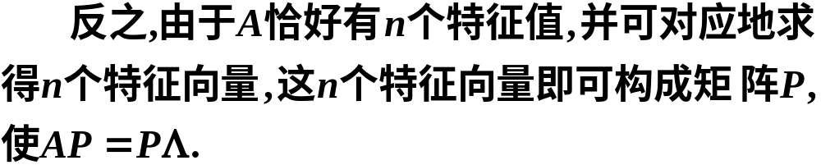
命题得证.

Slide 12

推论
如果 阶矩阵 的 个特征值互不相等，
则 与对角阵相似．
说明
如果 的特征方程有重根，此时不一定有
个线性无关的特征向量，从而矩阵 不一定能
对角化，但如果能找到 个线性无关的特征向量，
还是能对角化．

Slide 13
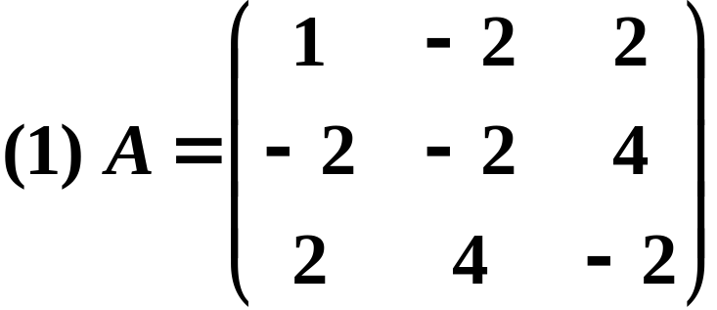
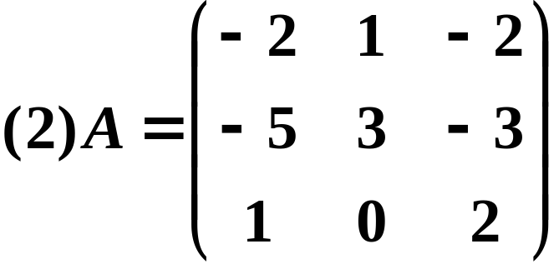
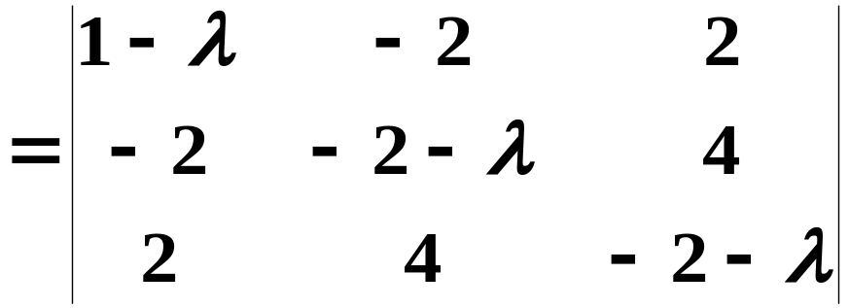

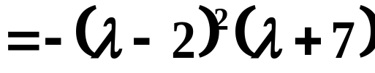


例1 判断下列实矩阵能否化为对角阵？
解

Slide 14
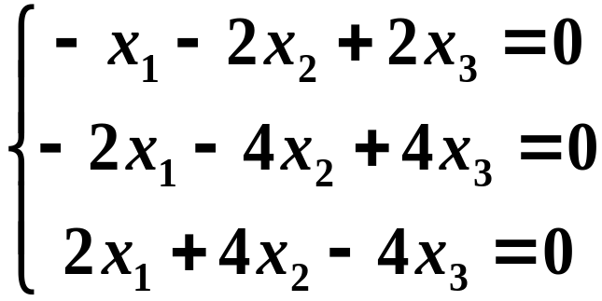
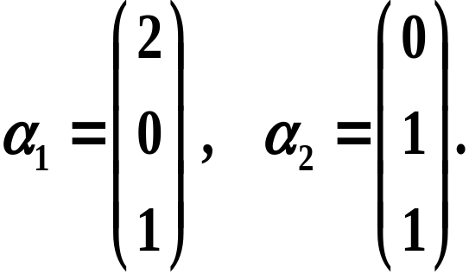
解之得基础解系

Slide 15


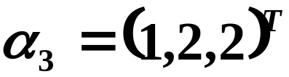
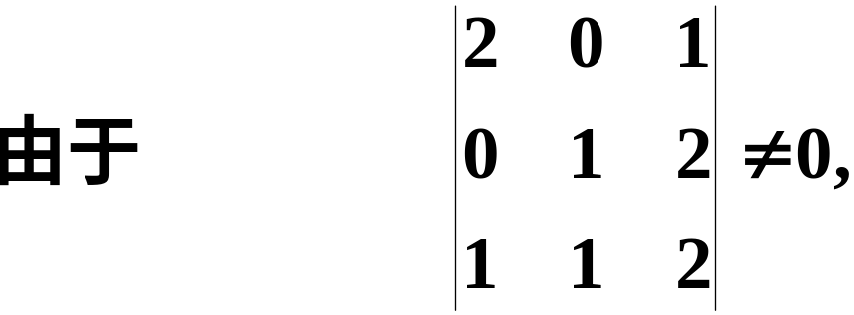

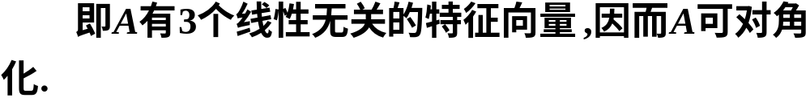
求得基础解系

Slide 16
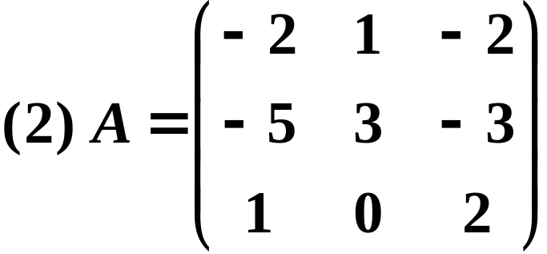
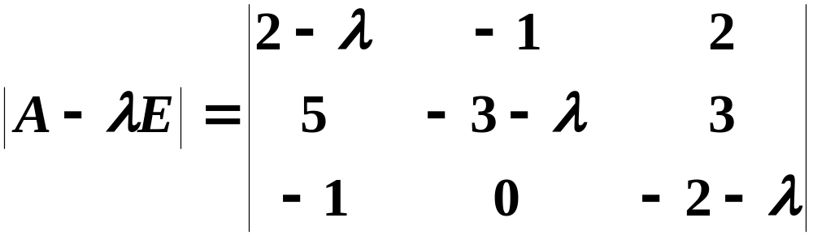
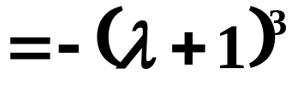
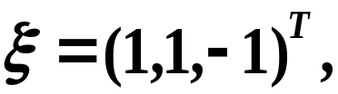
解之得基础解系
故 不能化为对角矩阵.

Slide 17
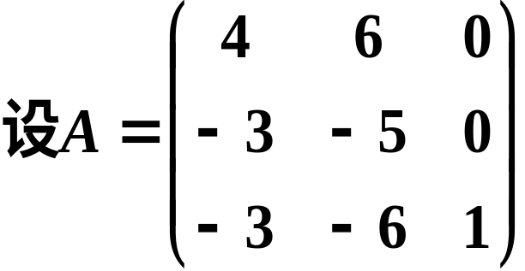


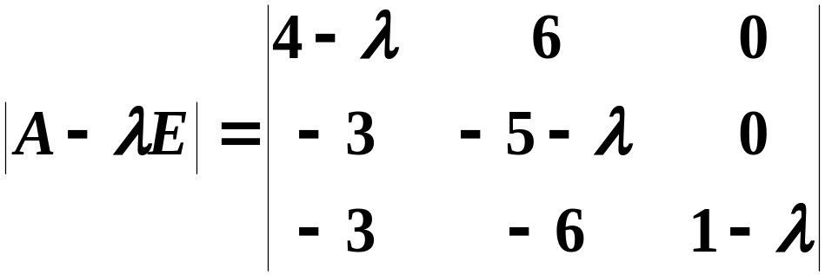
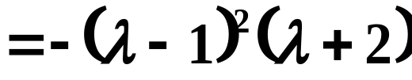
例2
A能否对角化？若能对角
解

Slide 18
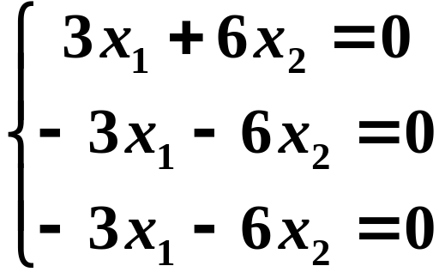
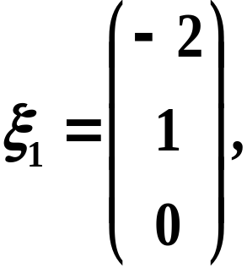
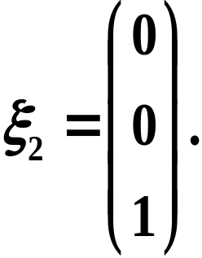
解之得基础解系

Slide 19
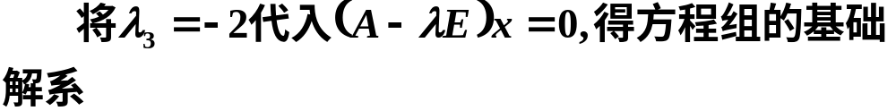
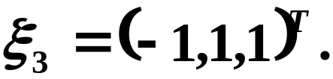

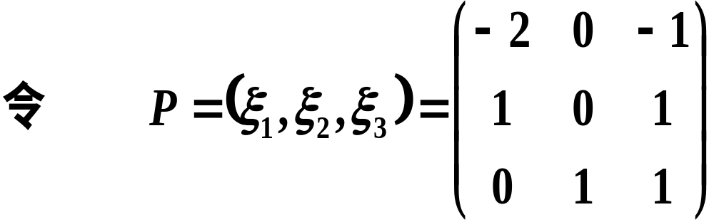
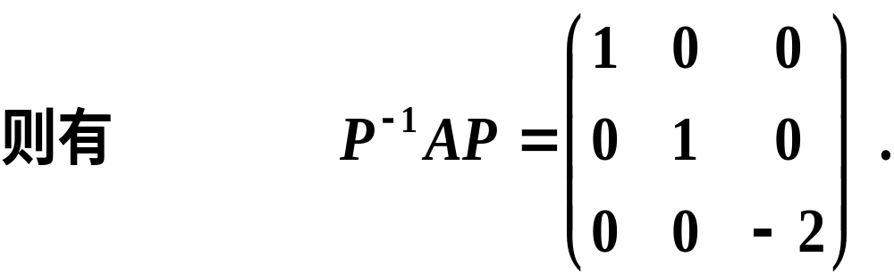
所以 可对角化.

Slide 20

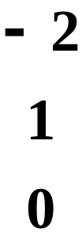

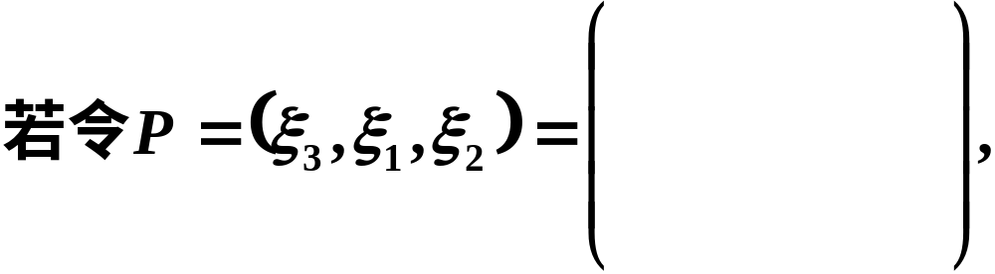
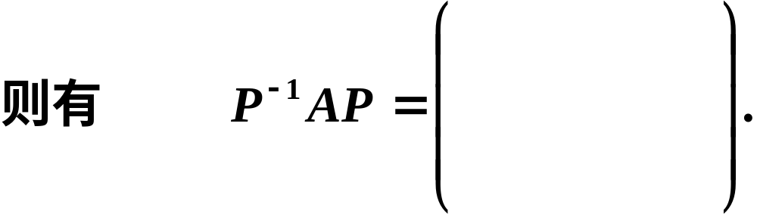
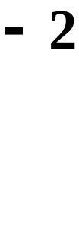






注意
即矩阵 的列向量和对角矩阵中特征值的位置
要相互对应．

Slide 21
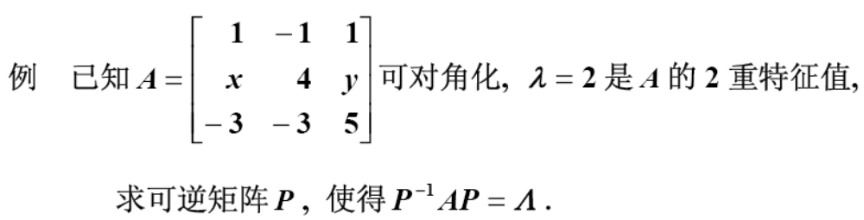
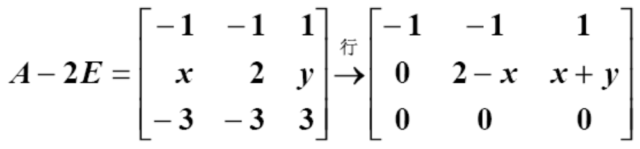
第五章 相似矩阵及二次型
解：
实质上由定理4可知：A有3个线性无关的特征向量
故矩阵R(A-λE)=R(A-2E)=1
则可得：x=2，y=-2

Slide 22
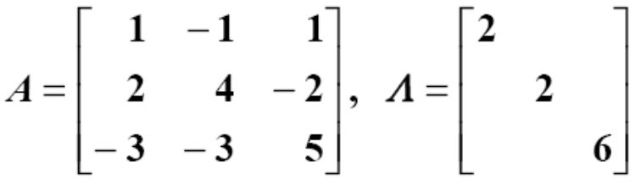
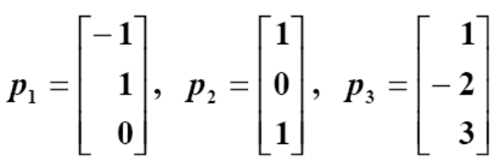
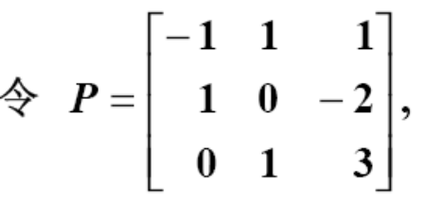
第五章 相似矩阵及二次型
若记λ₁=λ₂=2，则根据矩阵特征值的性质：
λ₁+λ₂+λ₃ =a₁₁+ a₂₂+ a₃₃=10
所以： λ₃=6
此时
可求得λ₁，λ₂，λ₃ 对应的特征向量分别为
令
则有P⁻¹AP =Λ

Slide 23
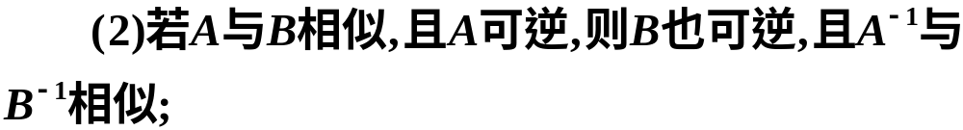

四、小结
１．相似矩阵
相似是矩阵之间的一种关系，它具有很多良好
的性质，除了课堂内介绍的以外，还有：

Slide 24

２．相似变换与相似变换矩阵
相似变换是对方阵进行的一种运算，它把A
变成 ，而可逆矩阵 称为进行这一变换的
相似变换矩阵．
这种变换的重要意义在于简化对矩阵的各种
运算，其方法是先通过相似变换，将矩阵变成与
之等价的对角矩阵，再对对角矩阵进行运算，从
而将比较复杂的矩阵的运算转化为比较简单的对
角矩阵的运算．

Slide 25


思考题

Slide 26





思考题解答

Slide 27





